Slide 1
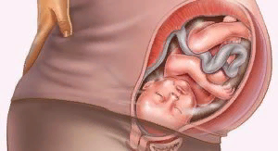
Матка Кувелера
ФГБОУ ВО Саратовский государственный медицинский университет им. В.И. Разумовского Минздрава России
Кафедра патологической анатомии
Морозова Виктория Дмитриевна, 3 курс, 1 группа, пед ф/к

Slide 2
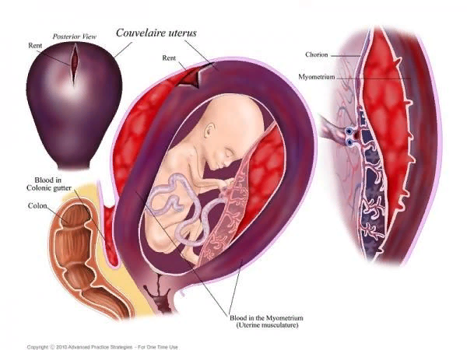
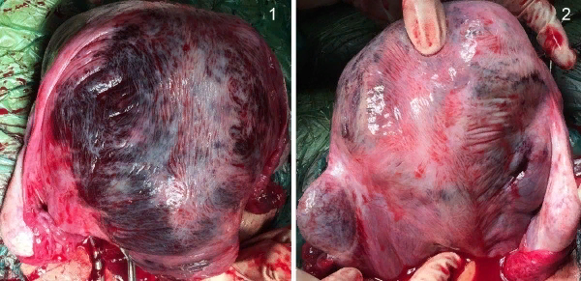
Матка Кувелера (маточно-плацентарная апоплексия, apoplexia uteroplacentalis)
это обширное кровоизлияние в стенку матки при преждевременной отслойке плаценты, иногда сочетающееся с кровоизлиянием в широкие связки матки, в брюшную полость.

Slide 3
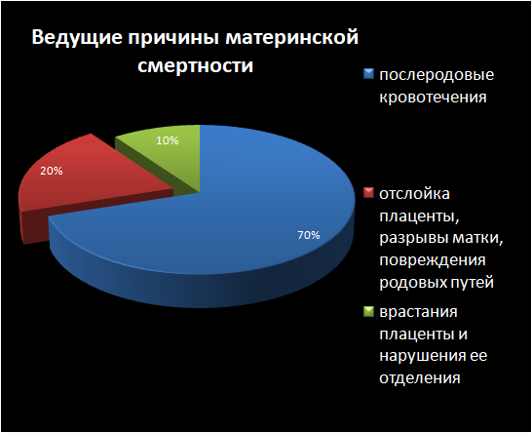
Актуальность
Перинатальные последствия:
низкий вес при рождении,
преждевременные роды,
асфиксию,
мертворождения и смерть в перинатальном периоде.

Slide 4
Этиология
отслойка плаценты
внутренее кровоточение.

Slide 5
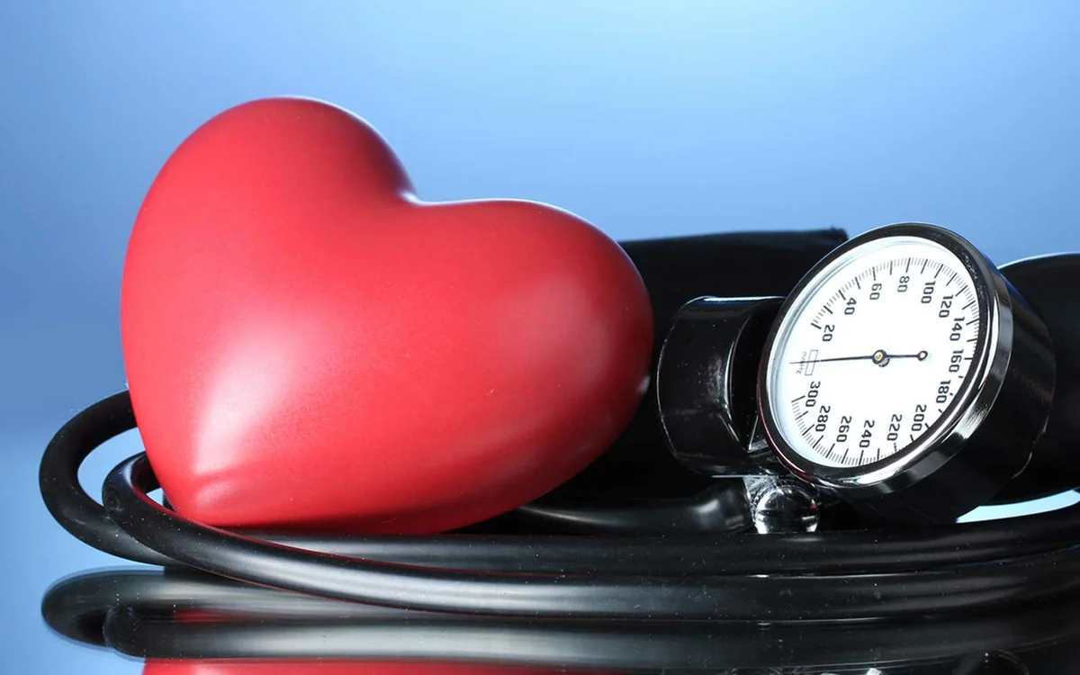
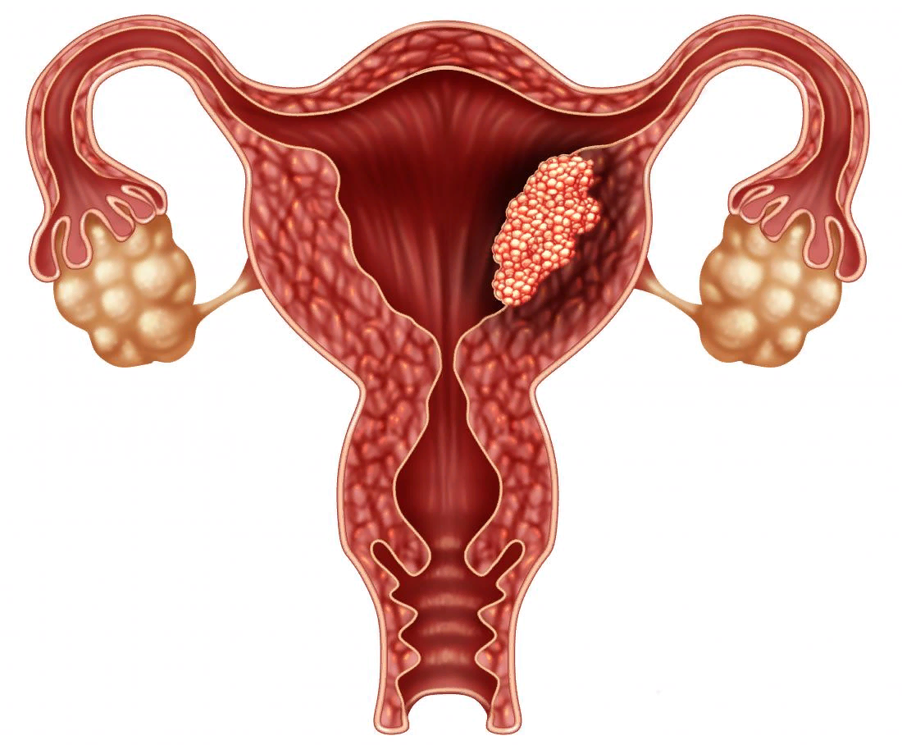
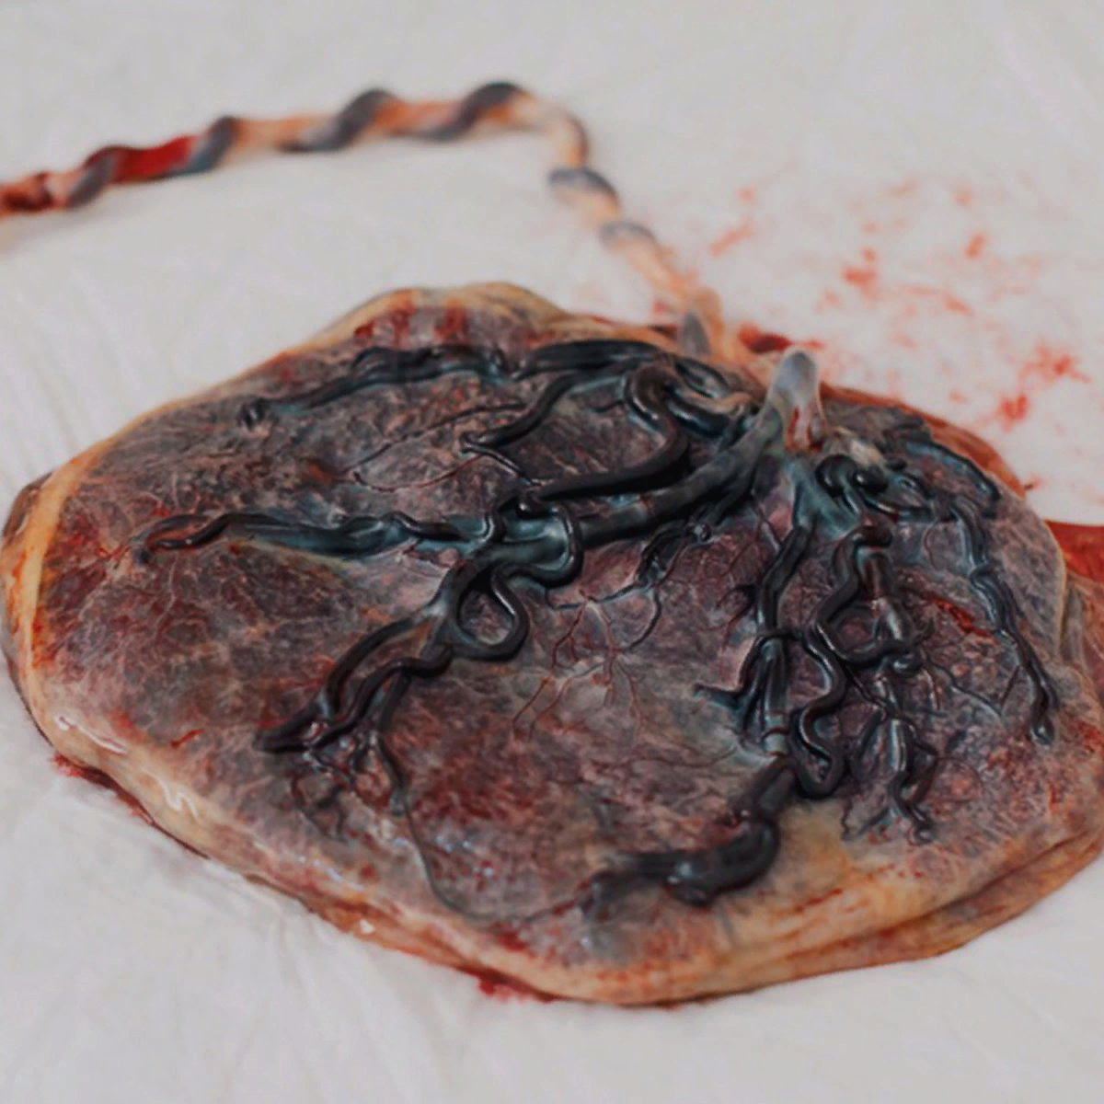
Предрасполагающие факторы
артериальная гипертензия;
патология матки;
коагулопатии;
миома матки;
экстрагенитальные заболевания.

Slide 6
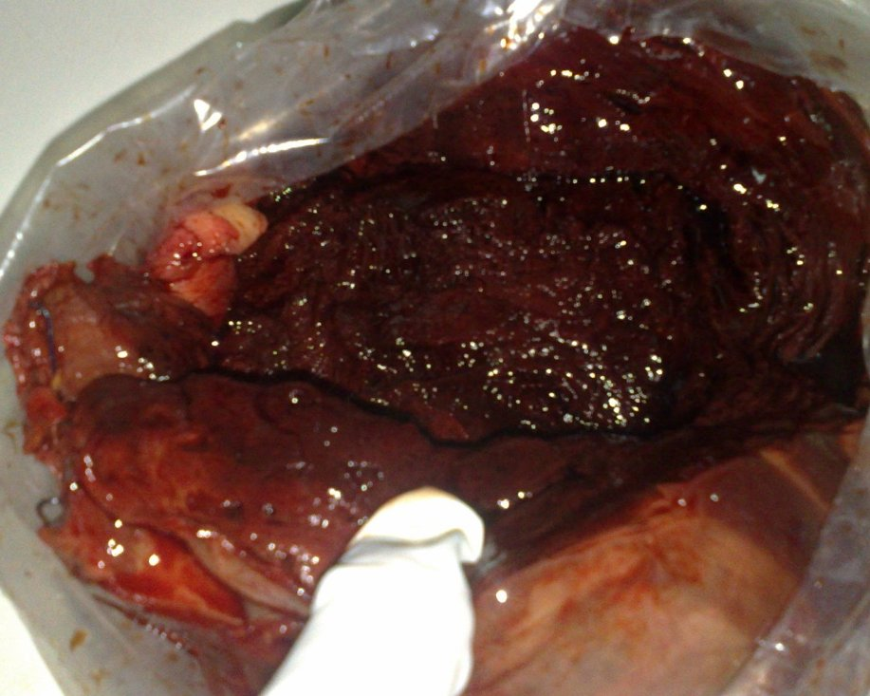
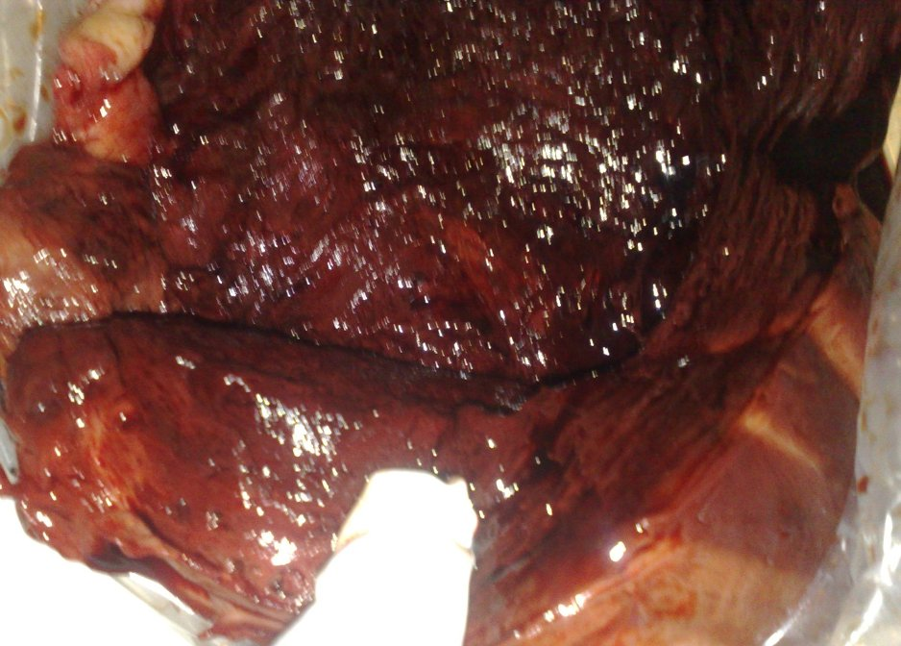
Морфологическая картина

Slide 7
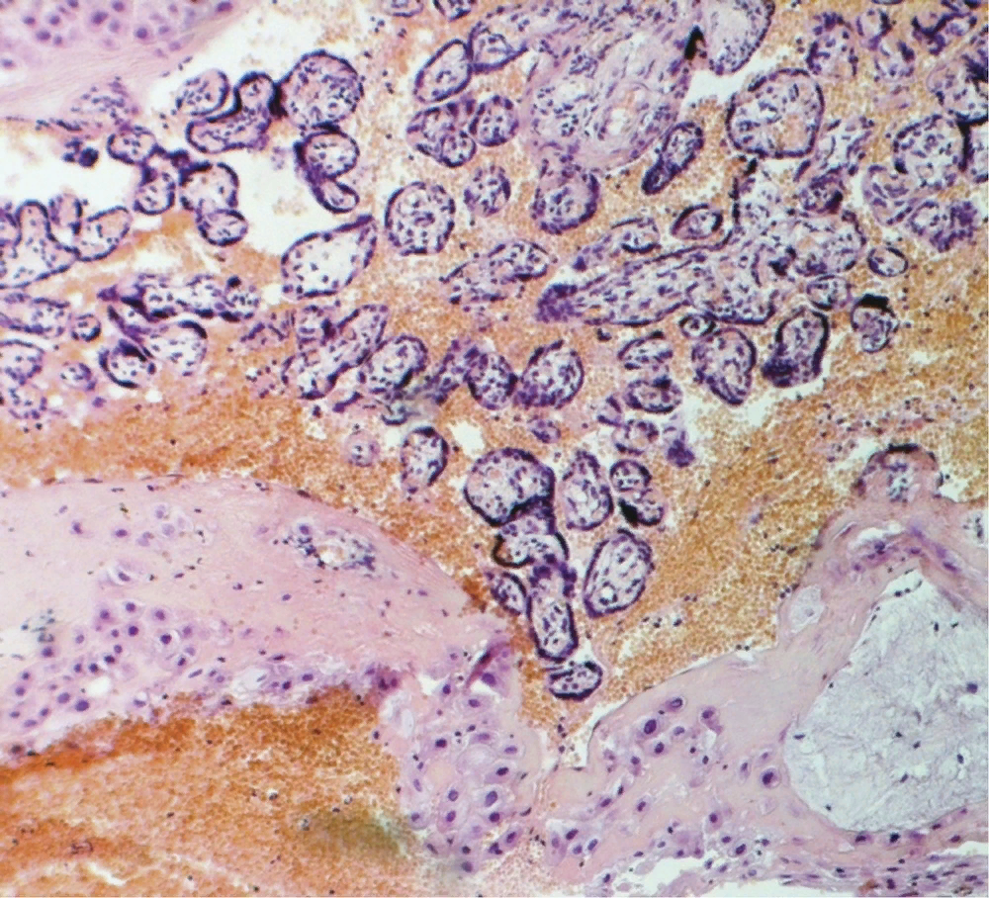
Морфологическая картина
выраженные гемодинамические расстройствами в виде обширных сливающихся кровоизлияний;
преждевременная выраженная лакунарная трансформация венозных сосудов в области плацентарной площадки;
интерстициапьный отек;
гипертрофированные миоциты;
ядра неправильной формы;

Slide 8
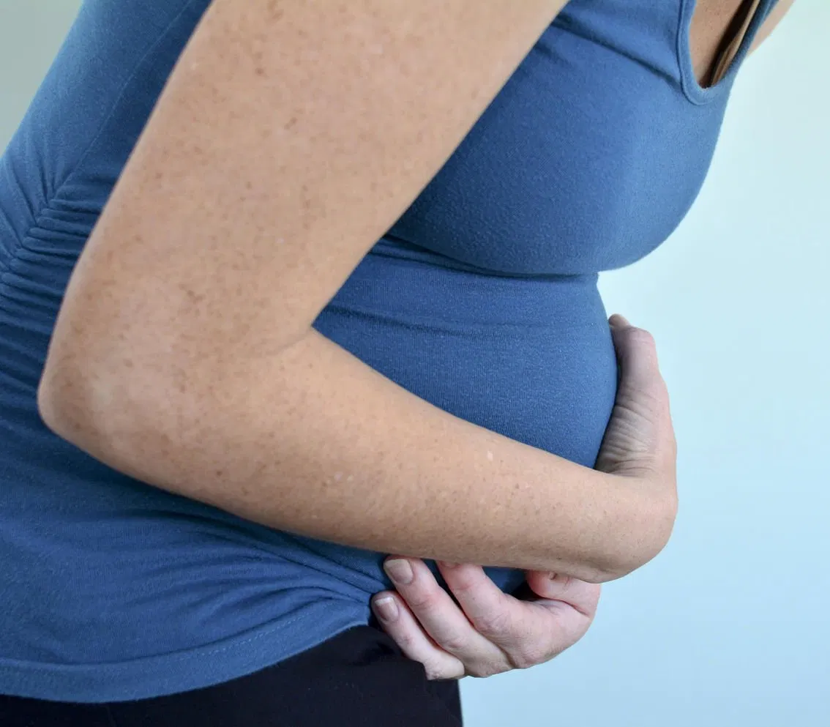
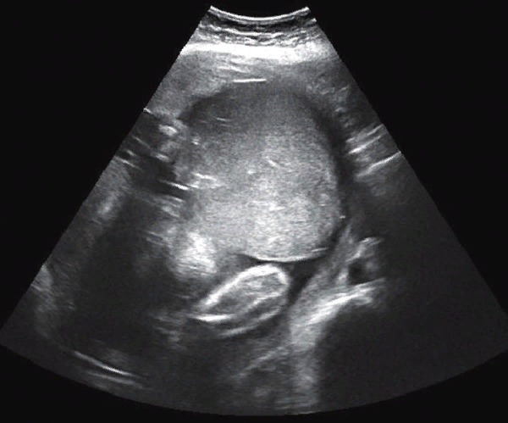
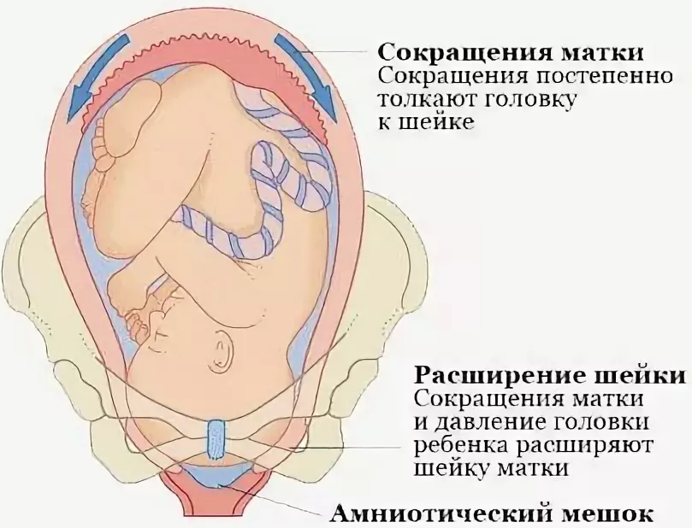
Клиническая картина
боль в животе
гипертонус матки
острая гипоксия плода
вагинальное кровотечение (возможно позднее)

Slide 9
Диагностика
осмотр на кресле;
наружный акушерский осмотр;
КТГ;
УЗИ матки.

Slide 10
Осложнения
тяжелая отслойка приводит к антенатальной гибели плода;
геморрагический шок и ДВС-синдром;
при размере ретроплацентраной гематомы 500 мл и более тоны сердца ребенка перестают выслушиваться;
гибель беременной.

Slide 11
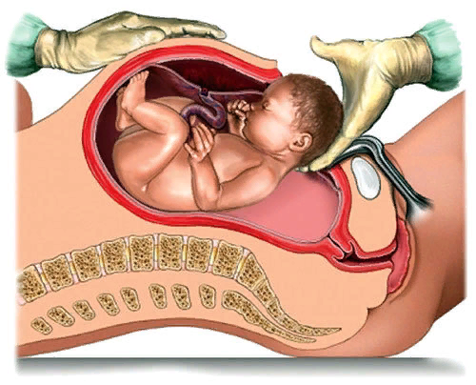
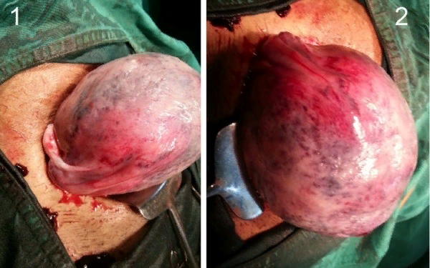
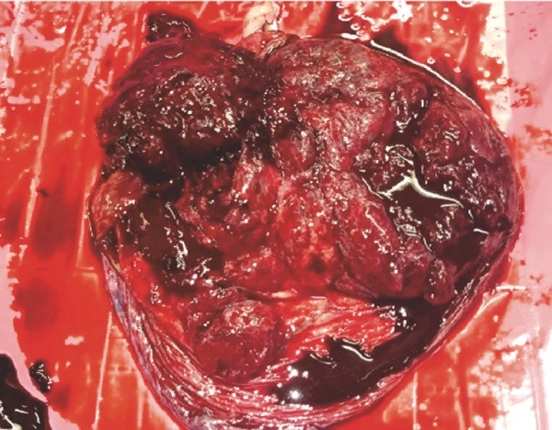
Лечение
Медикаментозная терапия:
переливание свежезамороженной плазмы, криопреципитата, тромбоконцентрата, введение рекомбинантного фактора VIIа, антифибринолитиков.
Обезболивание - в первые несколько суток применяют наркотические анальгетики.
Хирургическое лечение:
кесарево сечение;
роды через естественные пути в случае гибели ребенка;
экстирпация матки.

Slide 12
Выводы
Лечение возможно исключительно хирургическим путём.
Прогноз зависит от тяжести состояния беременной и уровня оснащенности лечебного учреждения.
В перспективе стоит разработка методов лечения, когда могла быть сохранена жизнь и ребенка и матери.
При своевременной помощи, наличии препаратов для коррекции ДВС-синдрома шансы увеличиваются.
Профилактика заключается в тщательной прегравидарной подготовке, коррекции экстрагенитальных патологий, способных вызвать нарушение плацентации.

Slide 13
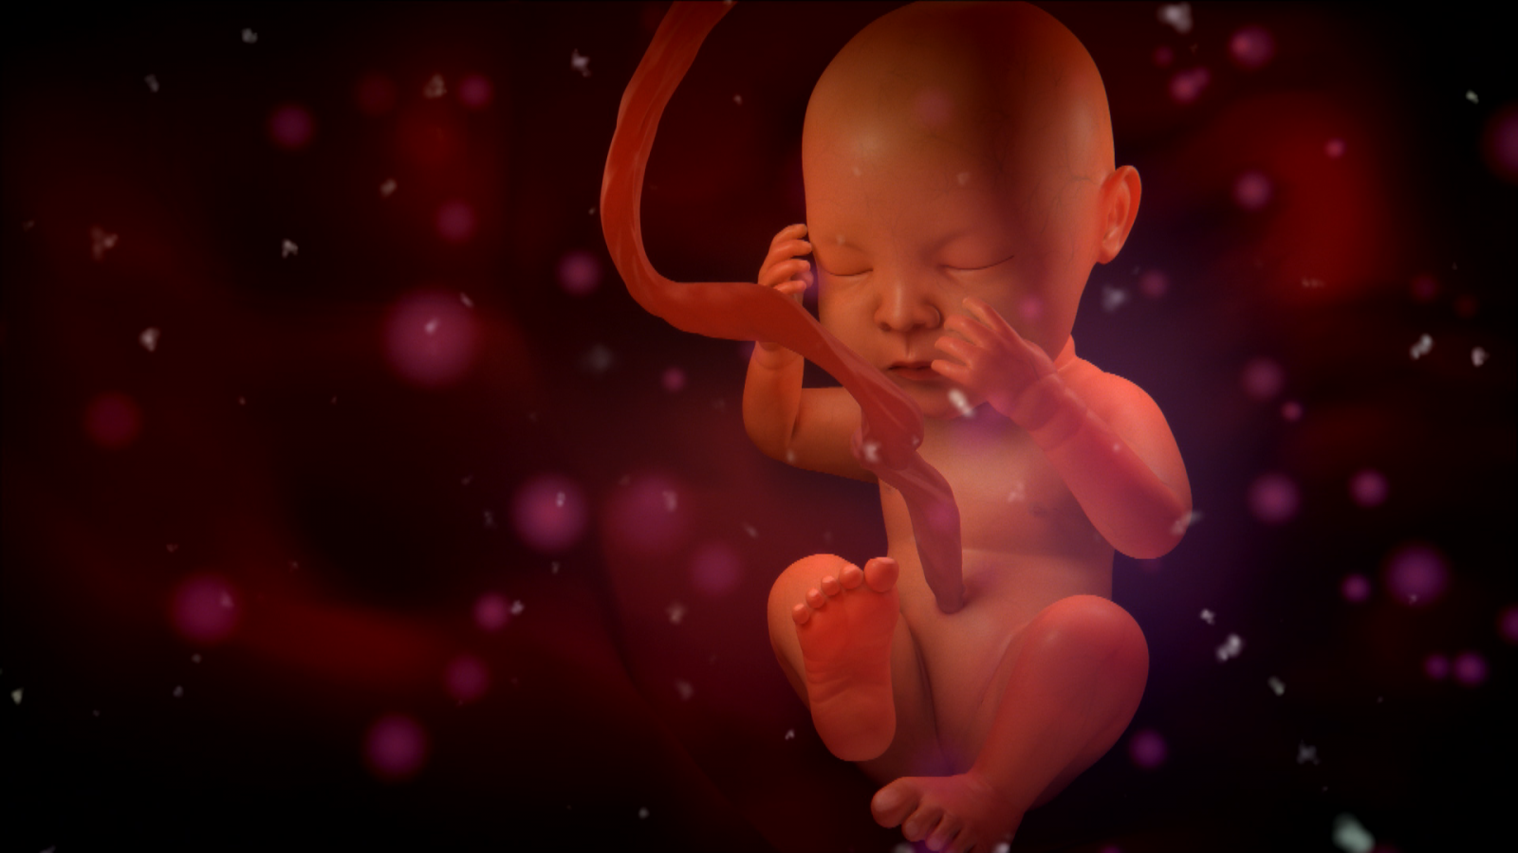
Спасибо за внимание!!!

